Slide 1

SISTEM BASIS DATA
DOSEN PENGAMPU : KHOIRUR ROZIKIN, M.Kom
PERTEMUAN 3
DATABASE DAN TABEL

Slide 2
MEMBUAT FILE DATABASE MENGGUNAKAN PROGRAM MS ACCESS
Klik tombol Start -> All Program -> Microsoft Office -> Microsoft Office Access
Klik ikon Blank Database untuk membuat database baru
Klik ikon Browse
Ketik nama database DBNILAI pada kotak File Name
Klik droplist pada Save as type
Klik Microsoft Office Access Database (*.mdb)
Tentukan lokasi penyimpanan file, klik tombol OK
Klik tombol Create untuk membuat file database
Klik kanan tab Table1, klik Close

Slide 3
MEMBUAT TABEL DI PROGRAM MS ACCESS
Klik menu Create, Klik ikon Table Design
Ketik nama field pada kolom Field Name
Tentukan type data pada kolom Data Type
Tentukan propertie field
Ulangi langkah nomor 2 s/d 4 untuk field yang lain
Klik ikon Save untuk menyimpan struktur tabel
Ketik nama tabel
Klik tombol OK
Klik ikon View
Isikan data

Slide 4
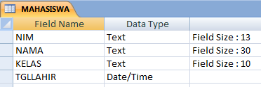
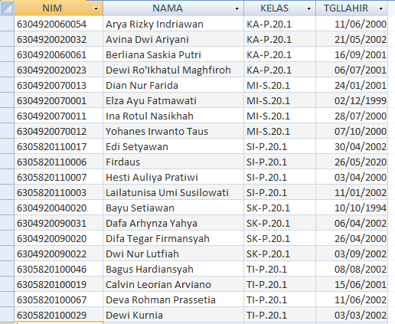
TABEL MAHASISWA

Slide 5
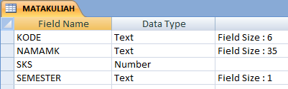
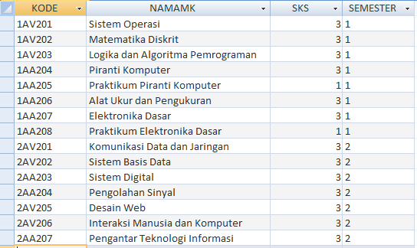
TABEL MATAKULIAH

